Slide 1
Zmiany w wymaganiach maturalnych z historii rok 2021
Paweł Piecyk

Slide 2
Rozporządzenie Ministra Edukacji i Nauki z dnia 16 grudnia 2020 r.
zmieniające rozporządzenie w sprawie szczególnych rozwiązań w okresie czasowego ograniczenia funkcjonowania jednostek systemu oświaty w związku z zapobieganiem, przeciwdziałaniem i zwalczaniem COVID-19
Załącznik nr 2 – wymagania egzaminacyjne dotyczące egzaminu maturalnego w roku szkolnym 2020/2021
Podstawa programowa kształcenia ogólnego pozostaje bez zmian

Slide 3
Zmiany zaproponowali:
Eksperci CKE/ OKE
Nauczyciele akademiccy
Nauczyciele szkół średnich i podstawowych
Przeprowadzono konsultacje społeczne

Slide 4
Od kilku lat średni wynik matury z historii jest coraz gorszy. W 2020 r. osiągnął rekordowo niski poziom zaledwie 32%. Dodatkowo matura z historii jest mało populara wśród maturzystów.
Popularność matury z historii od kilku lat utrzymuje się na stałym, dość niskim poziomie, wynoszącym około 7% z ogólnej liczby maturzystów. Początkowo, tj. w momencie wprowadzenia nowej formuły w 2005 r., matura z historii cieszyła się dużą popularnością. Gdy po raz pierwszy przeprowadzono maturę z historii w nowej formule, wybrało ją aż 21% maturzystów. Jednak z roku na rok następował wyraźny spadek zainteresowania tym przedmiotem, by w 2014 osiągnąć minimum, wtedy historię zdawało zaledwie 5,45% maturzystów.

Slide 8
Pomiędzy grudniem 2020 r. a majem 2021 r. OKE przeprowadzą szkolenia dla egzaminatorów dotyczące sprawdzania prac egzaminacyjnych w 2021 r.
W marcu 2021 r. będzie miał miejsce maturalny egzamin próbny.

Slide 9
Zasada kumulatywności
Na każdym wyższym etapie edukacyjnym obowiązują wymagania z etapów poprzednich, dlatego należy zapoznać się nie tylko z podstawą do konkretnego etapu edukacyjnego, ale i z wymaganiami do wcześniejszych etapów.

Slide 10
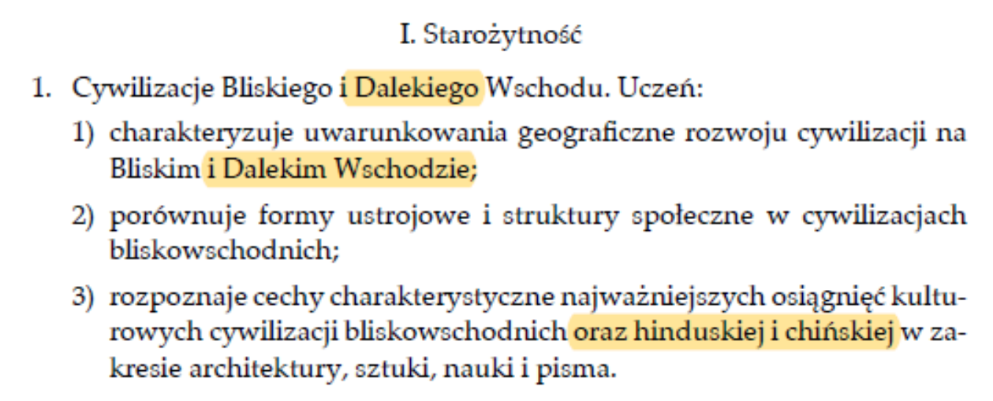
Kierunki zmian
PI. Mając na względzie fakt, że obowiązująca podstawa programowa oraz praktyka nauczania historii w szkołach koncentruje się na historii cywilizacji zachodniej, ze szczególnym uwzględnieniem Polski, zostały z podstawy programowej usunięte treści dotyczące historii innych obszarów geograficznych, które pojawiają się jedynie epizodycznie – albo w związku z wydarzeniami i procesami zachodzącymi w przywołanym kręgu Polski i Zachodu.

Slide 12
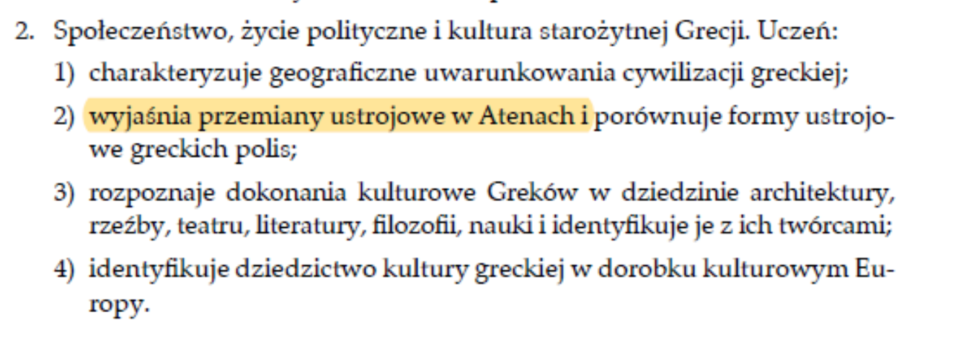
PII Nie pomijając istotnych obszarów, okresów i zagadnień, których brak zaburzyłby rozumienie procesów historycznych, usunięto zapisy dotyczące szczegółowej faktografii. Opanowanie treści usuniętych zapisów wymagałoby od uczniów znacznego wysiłku i czasu.

Slide 13
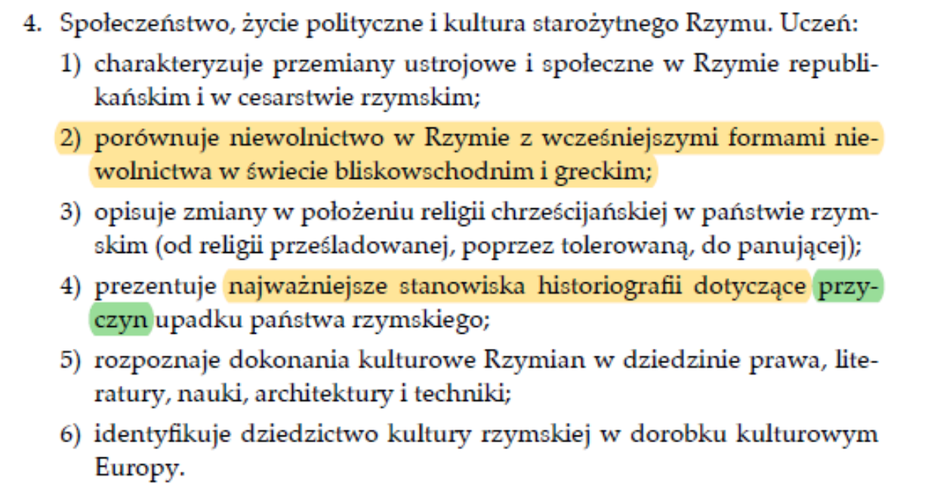
PIII Usunięto zapisy, które wymagały synchronizacji najważniejszych wydarzeń z dziejów Polski z wydarzeniami europejskimi, gdyż m.in. opanowanie tzw. myślenia historycznego, przy braku interakcji między nauczycielami a uczniami i przerzucaniu ciężarów przygotowań do indywidualnej pracy uczniów, sprowadzałoby się do pamięciowego przyswojenia tych powiązań.

Slide 14
Uzasadnienie kierunek zmian
Kierując się opisanymi wyżej przesłankami usunięto również zapisy sprawdzające znajomość historii historiografii. Znajomość ich nie jest konieczna do realizacji założeń pozostałych punktów podstawy programowej.

Slide 15
Inne przykłady usunięć wraz z uzasadnieniem

Slide 16
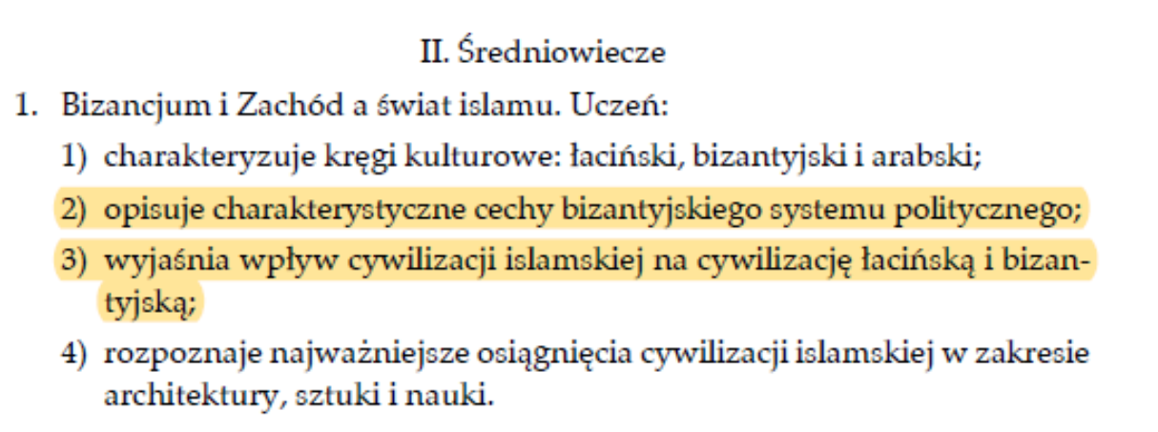
*Umiejętności trudne do samodzielnego opanowania, mogą przybrać postać wyłącznie pamięciowego przyswojenia PII.
Wystarczy ujęcie treści na poziomie ogólnym, (wg zapisów z p. II.1.1).

Slide 17
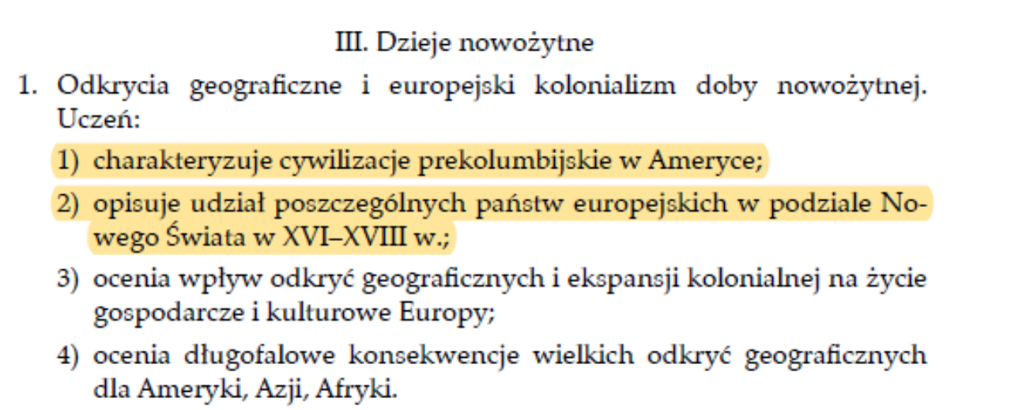
Usunięcie szczegółowej faktografii, przy zachowaniu zasadniczych procesów (PII) i koncentracja na historii europejskiej.
Wymagania koncentrują się na historii cywilizacji zachodniej. (PI)

Slide 18
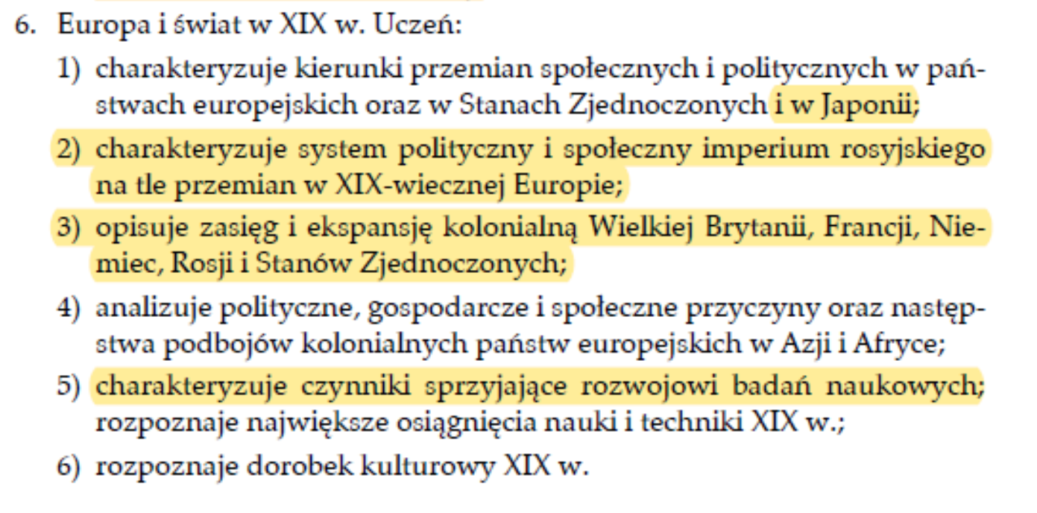
Usunięcie szczegółowej faktografii. Na poziomie ogólnym wystarczy zapis w p. IV.6.4). (PII)
Umiejętności trudne do samodzielnego opanowania, mogą przybrać postać wyłącznie pamięciowego przyswojenia Wymagane jest wdrożenie myślenia historycznego. (PIII)

Slide 19
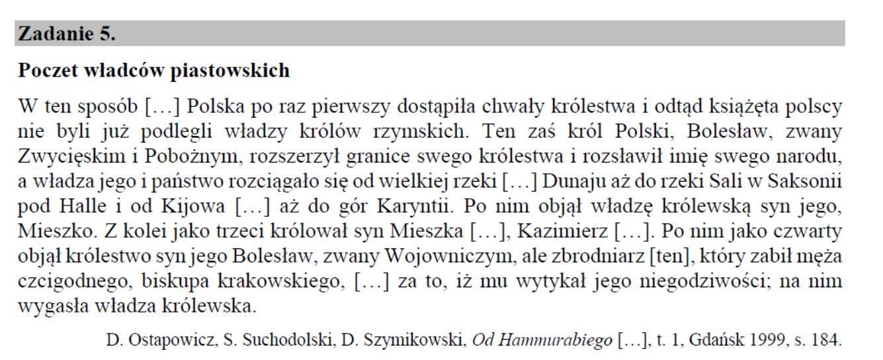

Slide 20
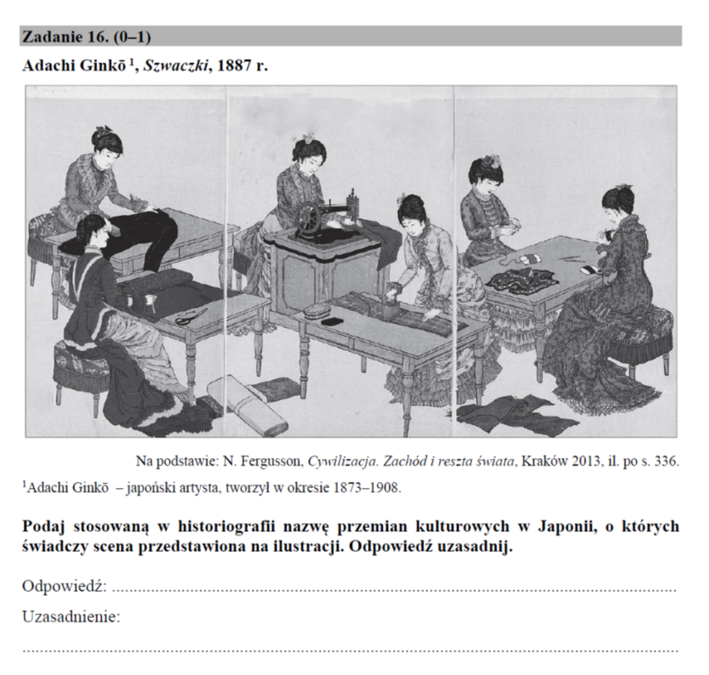

Slide 21
Dziękuję za uwagę

